Slide 1
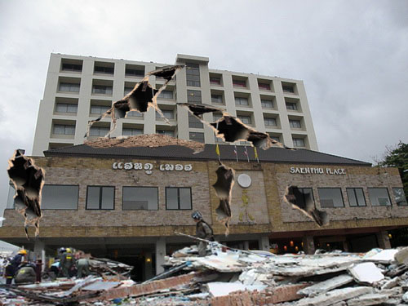
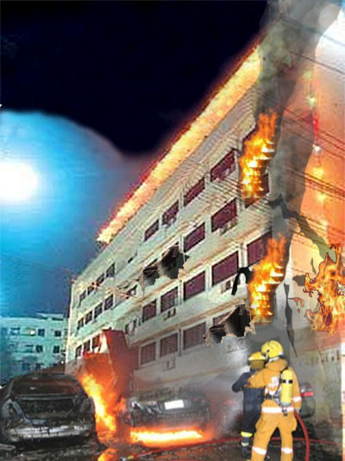
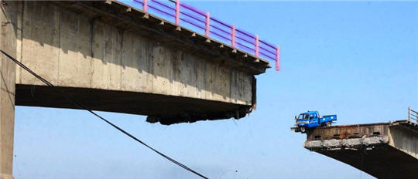
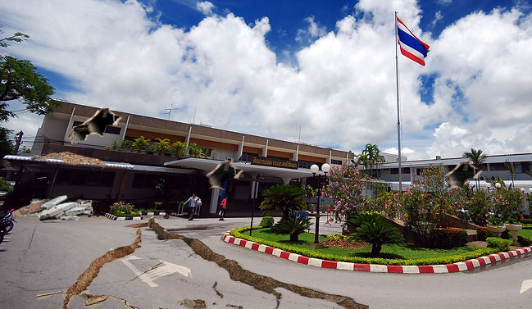
การฝึกซ้อมแผนป้องกันและบรรเทาสาธารณภัย ระดับกลุ่มจังหวัด ปี ๒๕๕๕
ศูนย์ป้องกันและบรรเทาสาธารณภัย เขต ๑๕ เชียงราย

Slide 2
ผังบริเวณ ศูนย์อำนวยการเฉพาะกิจฯ (สนามหน่วยฝึก นศท.เชียงราย)

Slide 3
ศูนย์อำนวยการเฉพาะกิจ
(ผู้รับผิดชอบ : นายกรฎ์ มหาวงศ์นันทน์, จ.ส.อ.วีระศักดิ์ วิระคำ)
คณะที่ปรึกษา
ผู้เชี่ยวชาญ ผู้ทรงคุณวุฒิ
ผู้แทนสถาบันการศึกษาในพื้นที่ ฯลฯ
ฝ่ายอำนวยการ
งานธุรการ
งานข่าวกรอง วิเคราะห์
ข้อมูลสารสนเทศและ รายงาน
งานจัดกำลังสนับสนุน
งานศูนย์สั่งการ
งานประสานการตรวจเยี่ยม
งานรับเรื่องราวร้องทุกข์
งานการเงินและบัญชี
ฯลฯ
ผู้รับผิดชอบ :
นางกุลธารินทร์ โรจนสุรสีห์
ฝ่ายแจ้งเตือนภัย
งานติดตาม และประเมินสถานการณ์
งานเฝ้าระวัง และ
แจ้งเตือนภัย
งานประสานการ
พยากรณ์อากาศ และ
อุทกศาสตร์
งานระบบการสื่อสาร
ฯลฯ
ผู้รับผิดชอบ :
นายสุรพงษ์ มาลาวิลาศ
ฝ่ายป้องกันและปฏิบัติการ
งานปฏิบัติการค้นหา
และกู้ภัย
งานรักษาพยาบาล และ
การแพทย์ฉุกเฉิน
งานบริหารจัดการ ผู้เสียชีวิต
งานส่งกำลังบำรุง
ฯลฯ
ผู้รับผิดชอบ :
นายประสิทธิ ไชยเวช
ฝ่ายประชาสัมพันธ์
งานประชาสัมพันธ์
งานตอบโต้ข่าว
ฯลฯ
ผู้รับผิดชอบ :
นายยศกร สุขสอาด

Slide 4
ฝ่ายสื่อสาร
วางระบบสื่อสาร
วางระบบสารสนเทศ
ฯลฯ
ผู้รับผิดชอบ :
จ.ส.อ.ภูมินันท์ ปงแก้ว
ฝ่ายรับบริจาค
งานตั้งศูนย์รับบริจาค
งานจัดสรรเงินและ
สิ่งของบริจาค
งานจัดทำบัญชี
รับ – จ่าย
สิ่งของ บริจาค
ฯลฯ
ผู้รับผิดชอบ :
นายธนรักษ์ นารถสกุล
ฝ่ายรักษา
ความสงบ
เรียบร้อย
งานป้องกัน
การโจรกรรม
งานรักษาความ
ปลอดภัย
งานจราจร
ฯลฯ
ผู้รับผิดชอบ :
จนท.ตำรวจ
ฝ่ายฟื้นฟูบูรณะ
งานประเมินความ
เสียหาย และความ
ต้องการ
งานสงเคราะห์
ผู้ประสบภัย
งานจัดหาปัจจัยสี่
ที่จำเป็น
งานซ่อมแซมระบบ
สาธารณูปโภค และ
เส้นทางคมนาคม
งานรื้อถอนซากปรักหักพัง ทำความสะอาด
งานฟื้นฟูพื้นที่ประสบภัย
ฯลฯ
ผู้รับผิดชอบ :
นายประสงค์ อุดมฤทธิ์กุล
ฝ่ายอื่นๆ
ตามความ
เหมาะสม

Slide 5
โรงแรมแสนภู เพลส
สถานการณ์ | หน่วยปฏิบัติ
 อาคารถล่ม  มีผู้ติดอยู่ภายในอาคาร ๑๕ คน  บาดเจ็บสาหัส ๓ ราย  บาดเจ็บปานกลาง ๑๒ ราย | - ERT ศูนย์ ปภ.เขต ๑๕ ชร. - เทศบาลนครเชียงราย - สถานีตำรวจภูธรเมืองเชียงราย - จังหวัดทหารบกเชียงราย - ตชด. ๓๒๗ - ฉก.ม.๓ - ร.๑๗ พัน ๓ - รพ.เชียงรายประชานุเคราะห์ - มูลนิธิสยามร่วมใจ - นพค.๓๕ - สมาคมแสงธรรม - อปพร. - หน่วยงานที่เกี่ยวข้องตามแผนเฉพาะกิจทุกหน่วย
(ผู้รับผิดชอบ : นายสมพร เอียดฉิม)

Slide 6
ผังเส้นทางการจราจร โรงแรมแสนภู เพลส ไปยังศูนย์อำนวยการเฉพาะกิจฯ

Slide 7
สะพานแม่ฟ้าหลวง
สถานการณ์ | หน่วยปฏิบัติ
 มีรถตกเนื่องจากสะพานขาด ๑ คัน มีผู้เสียชีวิตในรถ ๒ ราย  ประชาชน ได้รับบาดเจ็บ สาหัส จากอาคารถล่มทับ ๒ ราย และมีผู้บาดเจ็บ ปานกลาง ๕ ราย นำส่งข้ามฟากโดยเรือ | - ERT ศูนย์ ปภ.เขต ๑๐ ลป. - จังหวัดทหารบกเชียงราย - สถานีตำรวจภูธรเมืองเชียงราย - รพ.ค่ายเม็งรายมหาราช - นพค.๓๕ - ก.สนับสนุน ศชร. - อปพร. - มูลนิธิเทศบาลนครเชียงราย หน่วยงานที่เกี่ยวข้องตามแผนเฉพาะกิจทุกหน่วย
(ผู้รับผิดชอบ : นายธนารักษ์ นารถสกุล)

Slide 8
ผังเส้นทางการจราจร สะพานแม่ฟ้าหลวง ไปยังศูนย์อำนวยการเฉพาะกิจฯ

Slide 9
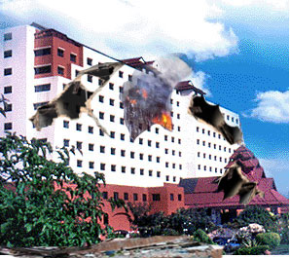
โรงแรมลิตเติ้ลดั๊ก
สถานการณ์ | หน่วยปฏิบัติ
 อาคารถล่ม และ เกิดไฟไหม้  มีผู้ติดอยู่ภายในอาคาร ๑๐ ราย  บาดเจ็บสาหัส ๒ ราย  บาดเจ็บปานกลาง ๘ ราย | - ERT ศูนย์ ปภ.เขต ๙ พล. - เทศบาลนครเชียงราย - ร.๑๗ พัน ๓ - รพ.เกษมราษฎร์ศรีบุรินทร์ - สมาคมศิริกรณ์ - อปพร. - นศ.วิชาทหาร - สถานีตำรวจภูธรเมืองเชียงราย - รพ.ค่ายเม็งรายมหาราช - หน่วยงานที่เกี่ยวข้องตามแผนเฉพาะกิจทุกหน่วย
(ผู้รับผิดชอบ : ยงยุทธ งามมูลเขียว)

Slide 10
ผังเส้นทางการจราจร โรงแรมลิตเติ้ลดั๊ก ไปยังศูนย์อำนวยการเฉพาะกิจฯ

Slide 11
โรงแรมนิ่มซี่เส็ง
สถานการณ์ | หน่วยปฏิบัติ
 อาคารถล่ม และ เกิดไฟไหม้  ประชาชน ได้รับ บาดเจ็บสาหัส จากอาคารถล่มทับ ๒ ราย และมีผู้บาดเจ็บ ปานกลาง ๕ ราย | - โรงพยาบาลโอเวอร์บรู๊ค - สถานีตำรวจภูธรเมืองเชียงราย - จังหวัดทหารบกเชียงราย - ฉก.ม.๓ - มูลนิธิจอมจันทร์ - อปพร. ERT ศูนย์ ปภ.เขต ๑๕ ชร. - เทศบาลนครเชียงราย ตชด. ๓๒๗ - ร.๑๗ พัน ๓ - รพ.เชียงรายประชานุเคราะห์ หน่วยงานที่เกี่ยวข้องตามแผนเฉพาะกิจทุกหน่วย
ผู้รับผิดชอบ : จนท.อนันต์ ฟองกันทา, นายปภณ แหนคำ

Slide 12
ผังเส้นทางการจราจร โรงแรมนิ่มซี่เส็ง ไปยังศูนย์อำนวยการเฉพาะกิจฯ

Slide 13
โรงพยาบาลเชียงรายประชานุเคราะห์
สถานการณ์ | หน่วยปฏิบัติ
 | - โรงพยาบาล โอเวอร์บรู๊ค - สถานีตำรวจภูธรเมืองเชียงราย - จังหวัดทหารบกเชียงราย - ฉก.ม.๓ - สมาคมแสงธรรม - อปพร. - ERT ศูนย์ ปภ.เขต ๑๕ ชร. - เทศบาลนครเชียงราย - ตชด. ๓๒๗ - ร.๑๗ พัน ๓ - รพ.เชียงรายประชานุเคราะห์ - มูลนิธิสยามร่วมใจ - หน่วยงานที่เกี่ยวข้องตามแผนเฉพาะกิจทุกหน่วย

Slide 14
ผังเส้นทางการจราจร รพ.เชียงรายประชานุเคราะห์ ไปยังศูนย์อำนวยการเฉพาะกิจฯ

Slide 15
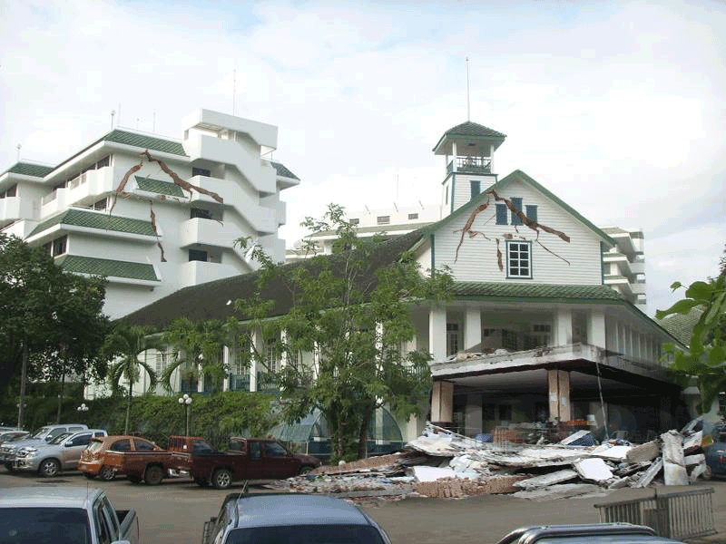
โรงพยาบาลโอเวอร์บรู๊ค
สถานการณ์ | หน่วยปฏิบัติ
 | - โรงพยาบาล โอเวอร์บรู๊ค - สถานีตำรวจภูธรเมืองเชียงราย - จังหวัดทหารบกเชียงราย - ฉก.ม.๓ - สมาคมแสงธรรม - อปพร. - ERT ศูนย์ ปภ.เขต ๑๕ ชร. - เทศบาลนครเชียงราย - ตชด. ๓๒๗ - ร.๑๗ พัน ๓ - รพ.เชียงรายประชานุเคราะห์ - มูลนิธิสยามร่วมใจ - หน่วยงานที่เกี่ยวข้องตามแผนเฉพาะกิจทุกหน่วย

Slide 16
ผังเส้นทางการจราจร รพ.โอเวอร์บรู๊ค ไปยังศูนย์อำนวยการเฉพาะกิจฯ

Slide 17
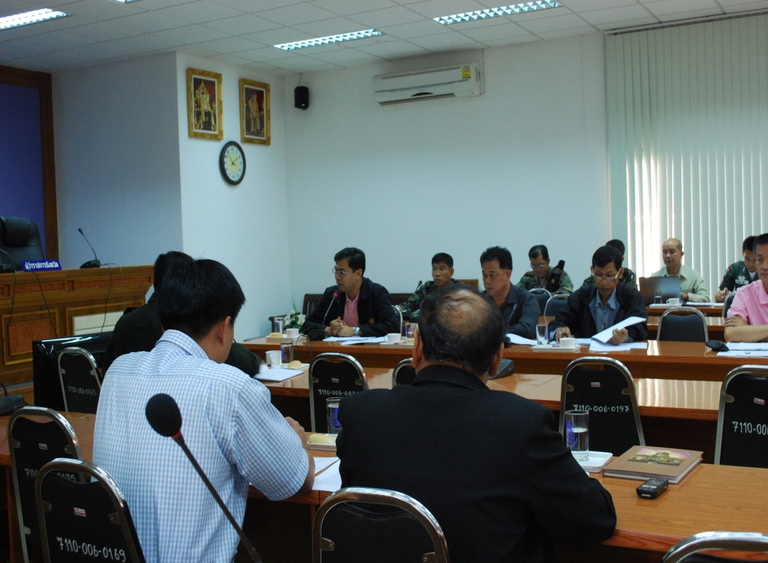
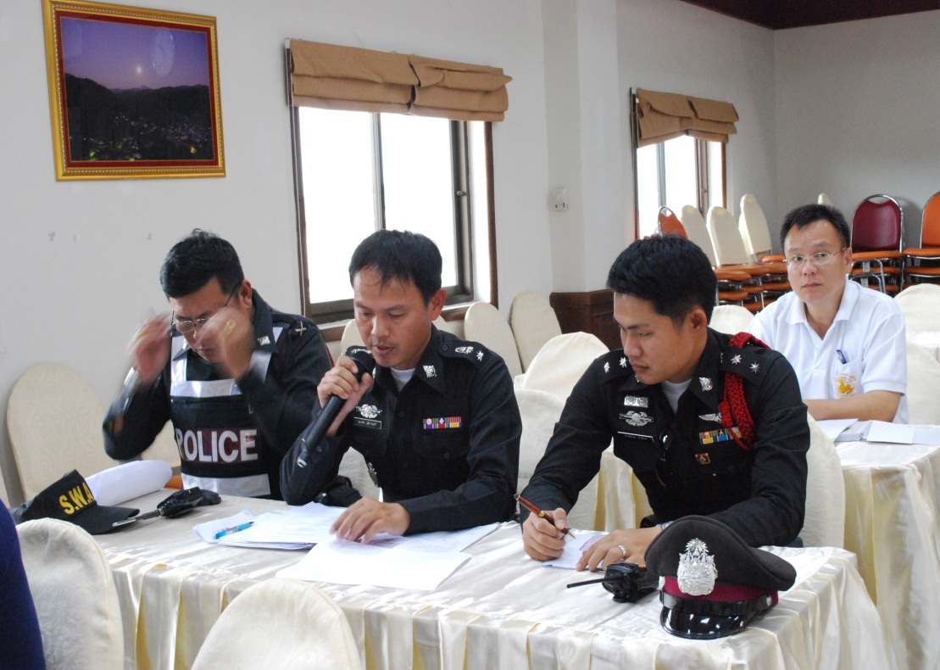
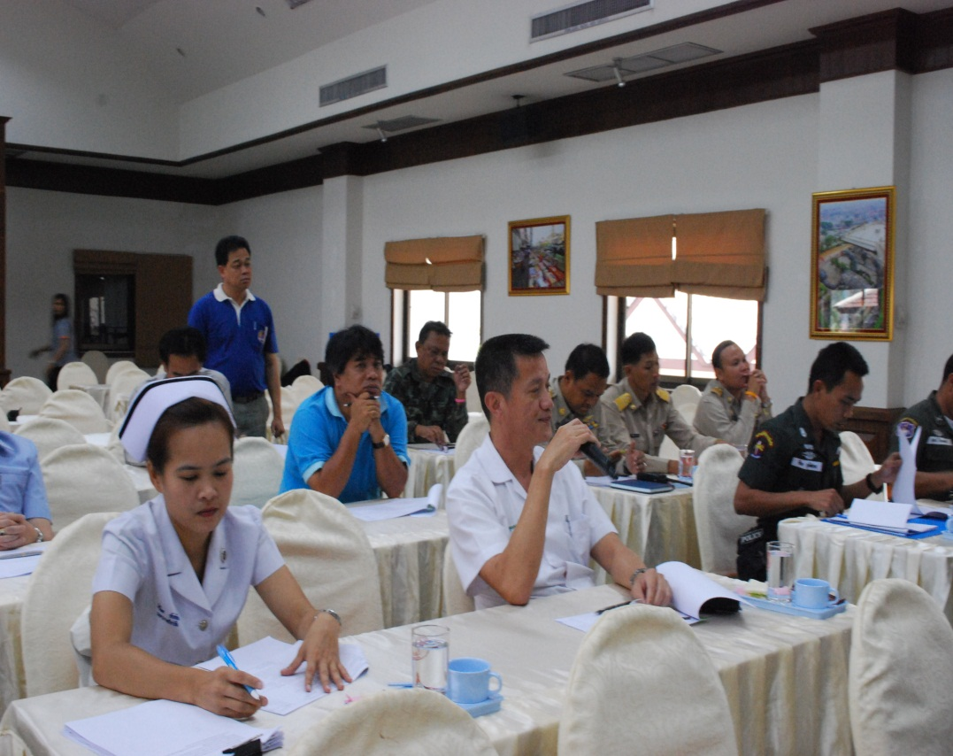
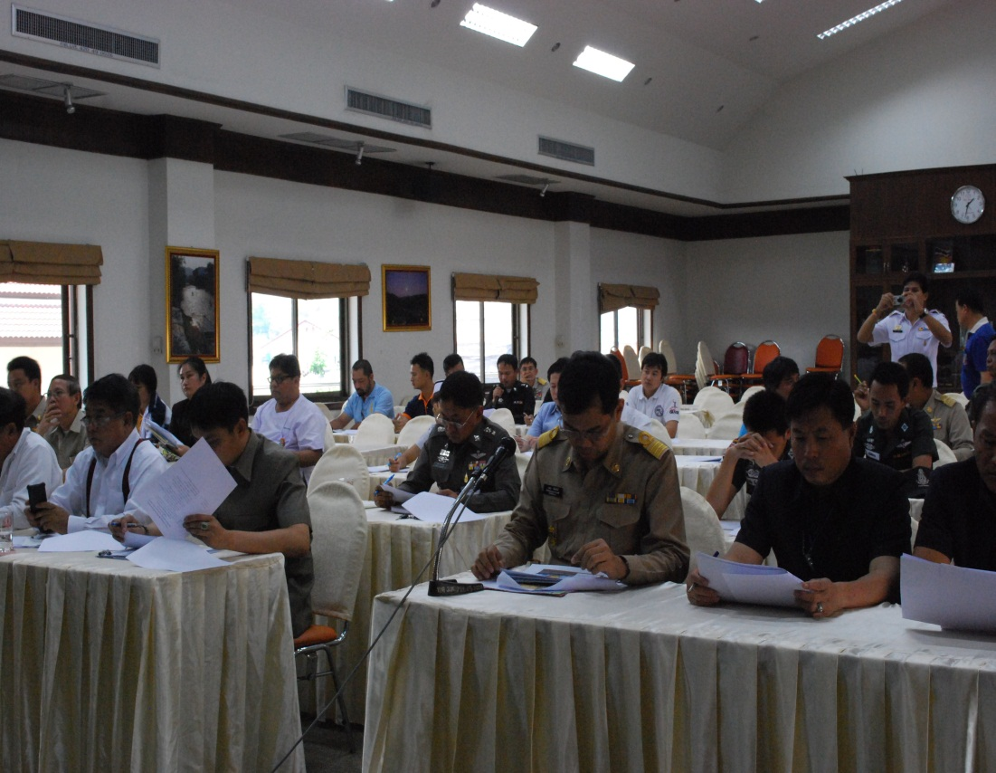
สรุปประเมินผล ณ โรงแรมแสนภู เวลา ๑๑.๓๐ น

